Slide 1
تراث بلادي الوطني
الصف الثالث الابتدائي

Slide 2
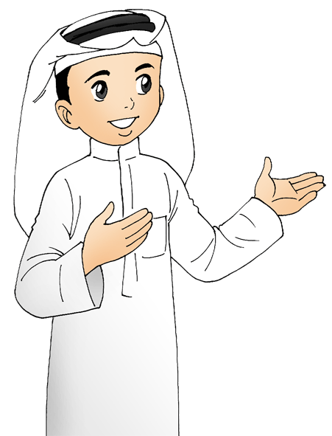
أكمل الفراغ بالكلمة المناسبة مما يأتي:
نشاط 1
الدقلة
البخنق
العقال
الدراعة
الثوب
الثوب المكورر
ترتدي مريم
..............
يرتدي خالد على رأسه الغترة و ..............
ترتدي مريم
..............
يرتدي خالد
..............

Slide 3
أكمل الفراغ بالكلمة المناسبة مما يأتي:
نشاط 1
الدقلة
البخنق
العقال
الدراعة
الثوب
الثوب المكورر
ترتدي مريم
..............
يرتدي خالد على رأسه الغترة و ..............
البخنق
العقال
ترتدي مريم
..............
يرتدي خالد
..............
الدراعة
الثوب

Slide 4
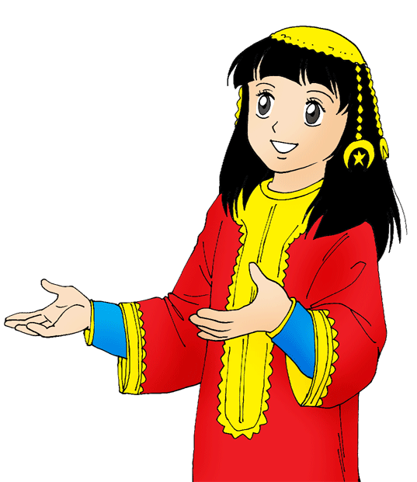
أصنف الألعاب الشعبية الآتية مبينا الألعاب الخاصة بالصبيان وأضعها في الدوائر الصفراء والألعاب الخاصة بالبنات و أضعها في الدوائر البنفسجية.
نشاط 2
الكونة
البلبول
الألعاب الشعبية
المدود
البروي
الدوامة
الدورفة

Slide 5
أصنف الألعاب الشعبية الآتية مبينا الألعاب الخاصة بالصبيان وأضعها في الدوائر الصفراء والألعاب الخاصة بالبنات و أضعها في الدوائر البنفسجية.
نشاط 2
البلبول
الكونة
البلبول
البروي
الكونة
الألعاب الشعبية
المدود
البروي
الدوامة
الدورفة
الدورفة
الدوامة
المدود

Slide 6
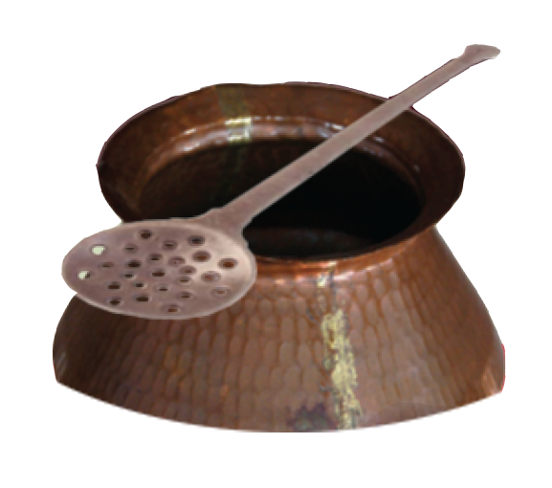
أختار الاسم الصحيح للأداة المنزلية فيما يأتي:
نشاط 3
1
الغوري
2
الجدر والملاس
3
الهاون

Slide 7
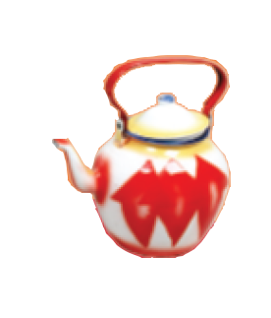
أختار الاسم الصحيح للأداة المنزلية فيما يأتي:
نشاط 3
1
المنفاخ
2
الغوري
3
الدلة

Slide 8
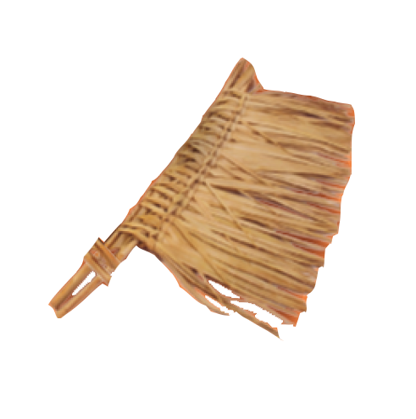
أختار الاسم الصحيح للأداة المنزلية فيما يأتي:
نشاط 3
1
المخرفة
2
المخمة
3
المكبة

